Slide 1
電着塗装シミュレーションにおける クーロン効率の膜厚依存性を考慮した 非線形塗膜析出モデル
東京工業大学 長井 悠, 大西 有希, 天谷 賢治

Slide 2
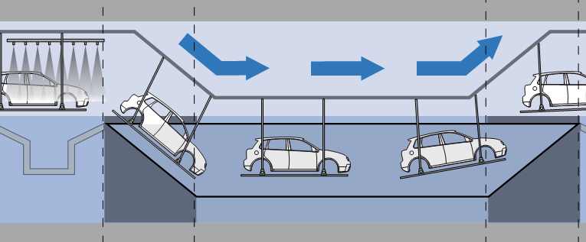
研究背景
塗料
アノード 電極
被塗装物 （カソード）
(http://www.rodip.com.br/より)
電着塗装とは通電することで塗膜を析出させる塗装法
自動車ボディの下塗りなどに用いられている
袋状の部材では膜厚の均一性が保たれない
電極の位置，電圧，電着時間などの最適化が必要
実車試験では時間とコストがかかる
⇒数値シミュレーションが有用

Slide 3
電着塗装シミュレーションの概要
$$∇^{2}φ=0$$
塗料中の電場解析を行う
カソードの電流密度から析出量を計算
塗膜の電気抵抗などを境界条件として与える

Slide 4
重要な数理モデル
電着塗装シミュレーションにおいて 膜厚を計算するために必要な数理モデルは以下の二つ
従来のシミュレータでは
各モデルが簡単すぎるため精度が不十分
塗膜析出モデル
塗膜抵抗モデル
塗膜の析出速度を決定
塗膜の電気抵抗を決定
析出速度∝電流
電気抵抗∝膜厚

Slide 5
研究目的
塗膜析出現象の非線形性を考慮して 電着塗装シミュレーションを高精度化する
新たな塗膜析出モデル及び塗膜抵抗モデルの提案
発表の流れ
一枚板電着実験：電着塗装の特性（主なもの）
提案モデルの説明
検証例題
P. 5

Slide 6
一枚板電着実験

Slide 7
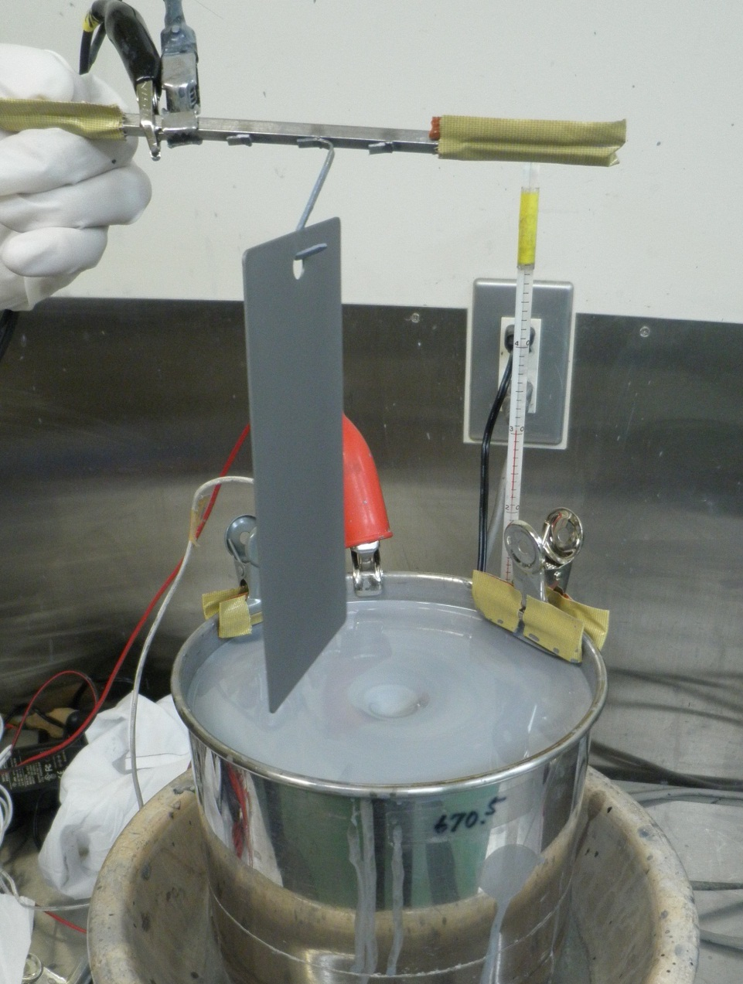
一枚板電着実験
塗膜抵抗やクーロン効率等のデータを得るための基礎実験
鋼板を塗料に全没して電着
電着中の電流，電源電圧を計測
実験終了時に膜厚を計測
温度および撹拌速度は一定に保つ
カソード
一枚板
塗料
アノード
円筒
スターラーで 塗料を撹拌

Slide 8
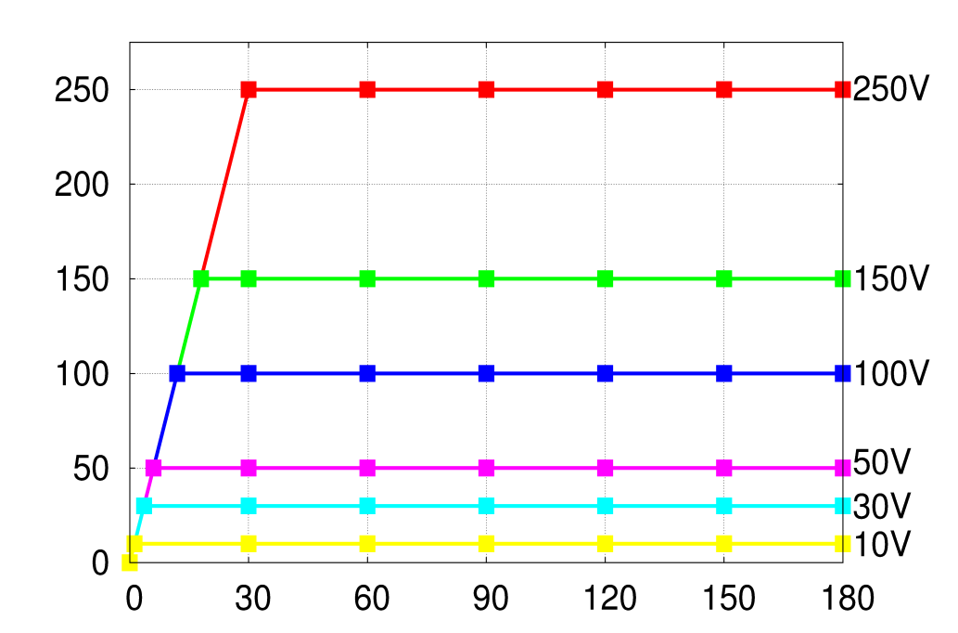
一枚板電着実験
設定電圧と通電時間の 組み合わせを複数与える
設定 電圧
設定した入力電圧の時刻歴の例
カソード
一枚板
電源電圧
設定電圧まで
(Δφ_{app})
[V]
で昇圧
塗料
アノード
円筒
時刻 (t) [s]
点：
電着時間
スターラーで 塗料を撹拌
昇圧速度は一定
設定電圧に到達したところで電圧を保持

Slide 9
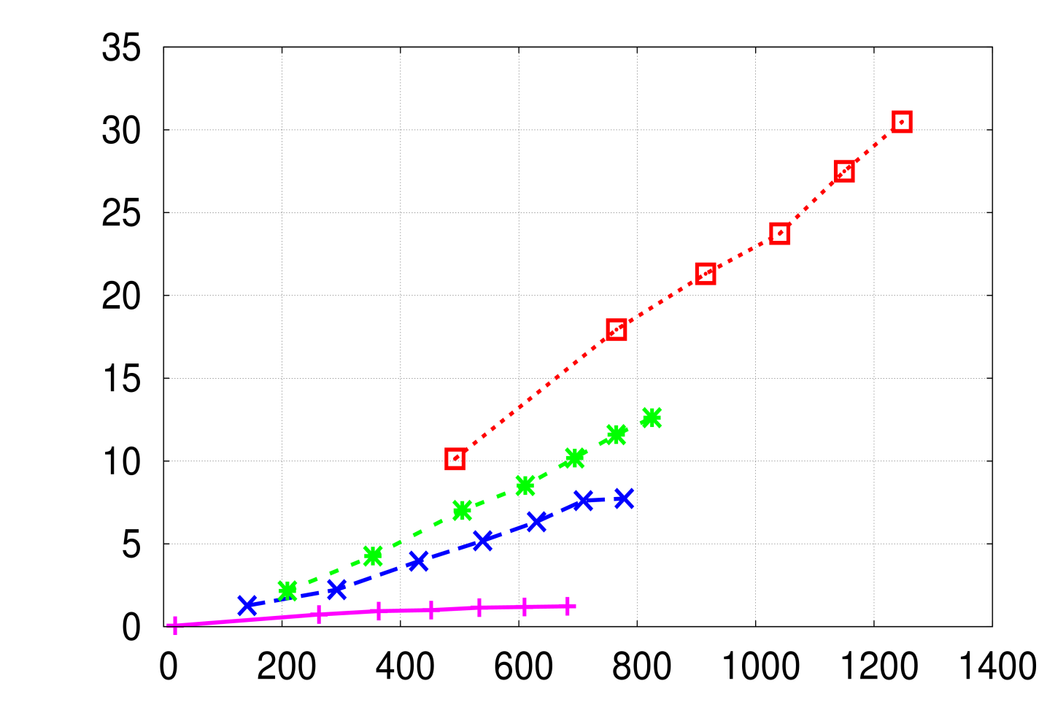
一枚板電着実験 結果（クーロン効率）
電源電圧が高いほどクーロン効率が高い
電圧が低いほど電流のロスが多い
析出効率比較
点：実験結果
膜厚
250V
従来モデル
(h)
[μm]
100V
傾きが
クーロン効率を
表す
50V
10V
析出速度∝電流
カソード総電荷密度 ($D_{cat}$) [C/$m^{2}$]

Slide 10
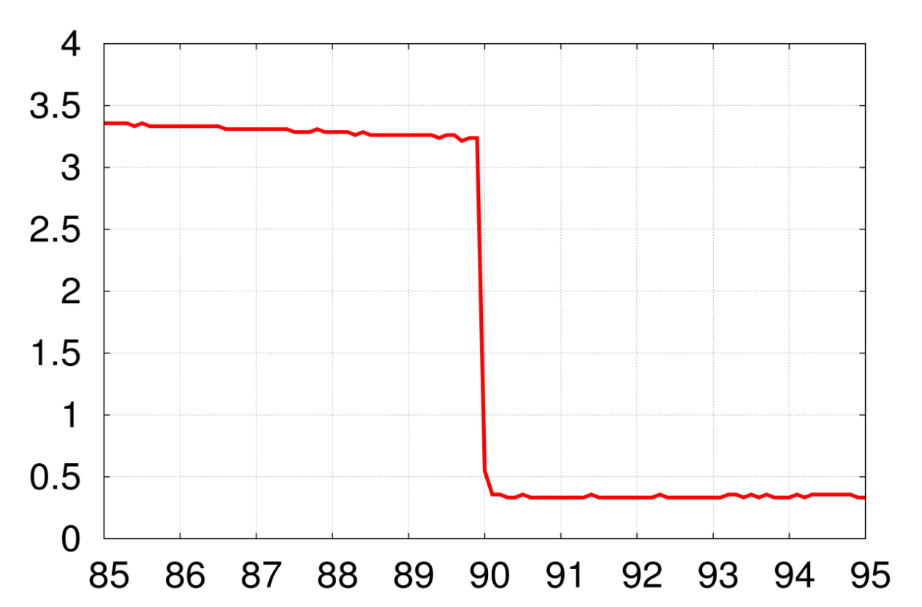
一枚板電着実験 結果（電気抵抗の変化）
膜厚不変にも関わらず，塗膜抵抗が急激に変化した
→ 塗膜抵抗は電圧にも依存する
電流密度
時刻歴
カソード電流密度
$$φ_{app}=100 V$$
$$j_{cat}=3.238 \text{A}\text{/}m^{2}$$
$$R=30 Ωm^{2}$$
１００V→３０V 入力電圧を急激に下げた
電気抵抗を概算
$$φ_{app}=30 V$$
$$j_{cat}=0.357 \text{A}\text{/}m^{2}$$
$$R=84 Ωm^{2}$$
($j_{cat}$)
[A/$m^{2}]$
時刻 (t) [s]
電気抵抗∝膜厚

Slide 11
実験結果まとめ
従来は各モデルは線形の式で表されていた
実験の結果，以下の事が示された
塗膜析出モデル
塗膜抵抗モデル
析出速度∝電流
電気抵抗∝膜厚
析出の際に電流のロス
ロスは電流と膜厚による
抵抗は膜厚と電圧による

Slide 12
提案モデルの説明

Slide 13
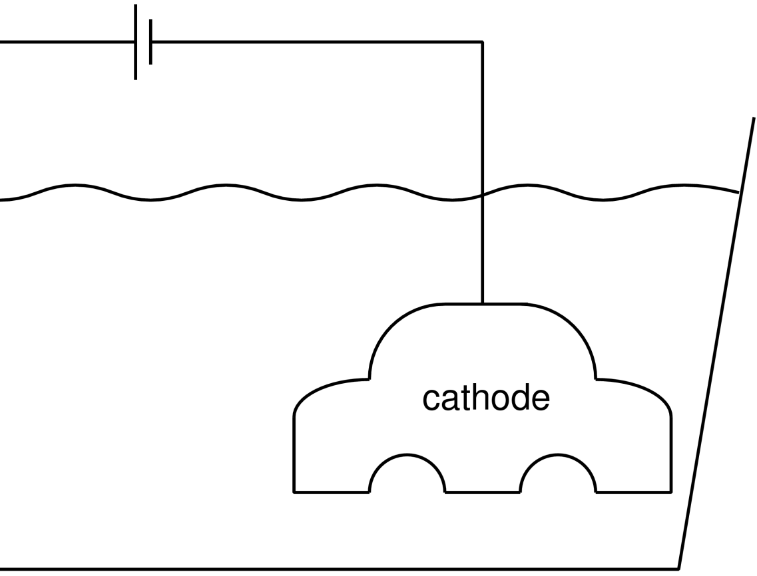
提案：析出メカニズム
電着漕内
カソード境界層
カソード
塗膜析出モデルを構築する際に考慮した
塗膜の析出メカニズムについて説明

Slide 14
提案：析出メカニズム
$$H_{2}O$$
$$e^{−}$$
一部は
拡散消費
カソード
$$H_{2}$$
$${OH}^{−}$$
$${OH}^{−}$$
①水の電気分解により，カソード表面で${OH}^{−}$が発生，
蓄積される
②${OH}^{−}$の一部は拡散消費

Slide 15
提案：析出メカニズム
$$R^{+}$$
塗料粒子
塗料
イオン
$${OH}^{−}$$
$$R^{+}$$
$$R^{+}$$
カソード
$$R^{+}$$
正の電荷をもつ
塗料
イオン
$$R^{+}$$
$$R^{+}$$
$${OH}^{−}$$
$${OH}^{−}$$
③${OH}^{−}$が一定量たまると塗料イオンと反応
カソード近傍で塗料粒子が析出を開始

Slide 16
塗膜析出メカニズム
一部は
拡散・再溶解
塗料粒子
$$R^{+}$$
カソード
塗料
イオン
$$塗膜$$
カソード
$$R^{+}$$
$$R^{+}$$
④塗料粒子の多くはカソード面に付着して塗膜となる．
⑤塗料粒子の一部は付着せずに拡散し，再溶解する．
以上を考慮して塗膜析出モデルを構築する

Slide 17
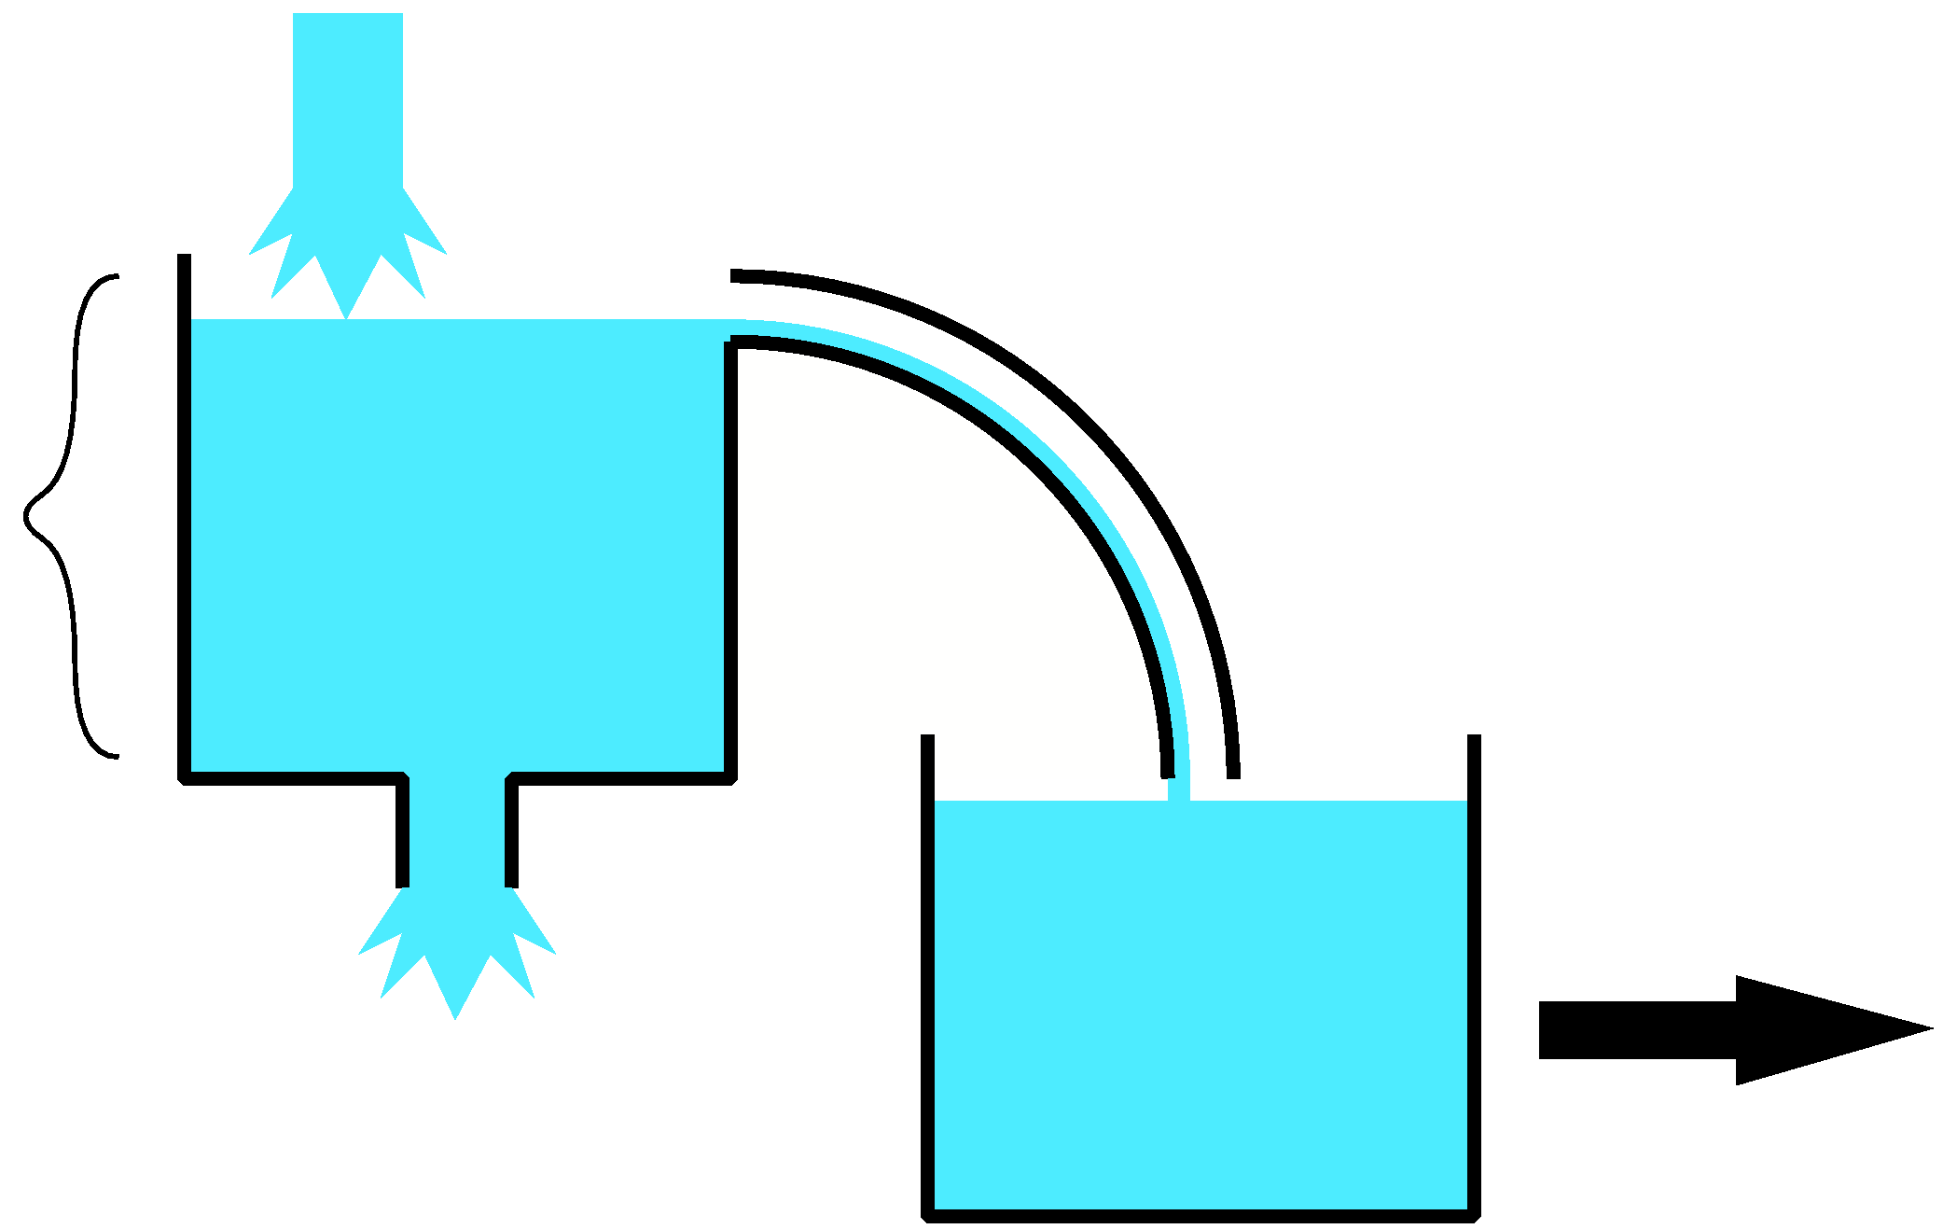
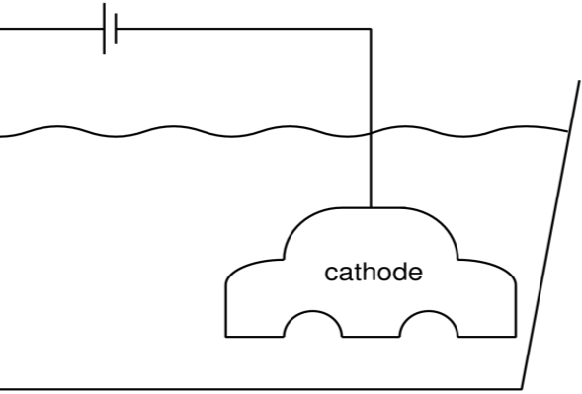
提案：塗膜析出モデル
電流を
水の流れに
例えた図
カソード電流密度
↓$j_{cat}$
バッファ電荷面密度容量
$$D_{cap}$$
バッファ電荷面密度
$$D_{buf}$$
拡散消費電流密度
$$j_{dif}(j_{cat},h)$$
有効電荷面密度
$$D_{eff}$$
塗膜の析出に
使われる
提案した塗膜析出モデルにおいて
電流から塗膜の析出量を算出する手法を説明する

Slide 18
提案：塗膜析出モデル
電流を
水の流れに
例えた図
$${2H_{2}O+2e^{−}→H_{2}+2OH}^{−}$$
まず電流が流れると最初のタンクに水が溜まる
タンクはカソード境界層
カソード電流密度
$${OH}^{−}$$
↓$j_{cat}$
$${OH}^{−}$$
$${OH}^{−}$$
$$H_{2}O$$
バッファ電荷面密度容量
$$e^{−}$$
$$D_{cap}$$
バッファ電荷面密度
$$H_{2}$$
$$D_{buf}$$
$${OH}^{−}$$
拡散消費電流密度
$$j_{dif}(j_{cat},h)$$
有効電荷面密度
$$D_{eff}$$
塗膜の析出に
使われる

Slide 19
提案：塗膜析出モデル
電流を
水の流れに
例えた図
タンクの底には穴が開いていて，水が漏れていく
${OH}^{−}$・塗料粒子の拡散にあたる
カソード電流密度
↓$j_{cat}$
$$R^{+}$$
粒子
バッファ電荷面密度容量
$$D_{cap}$$
バッファ電荷面密度
$$R^{+}$$
$$R^{+}$$
$$D_{buf}$$
$${OH}^{−}$$
$${OH}^{−}$$
拡散消費電流密度
$$j_{dif}(j_{cat},h)$$
有効電荷面密度
$$D_{eff}$$
塗膜の析出に
使われる
$${OH}^{−}$$
$${OH}^{−}$$
$$R^{+}$$
$${OH}^{−}$$
$$R^{+}$$
$$R^{+}$$
$${OH}^{−}$$
$${OH}^{−}$$

Slide 20
提案：塗膜析出モデル
電流を
水の流れに
例えた図
タンクが満水になると水が溢れる
タンクを溢れた水は塗膜の析出に使われる
カソード電流密度
↓$j_{cat}$
$${OH}^{−}$$
粒子
バッファ電荷面密度容量
$${OH}^{−}$$
$$D_{cap}$$
バッファ電荷面密度
$${OH}^{−}$$
$$R^{+}$$
$$塗膜$$
$$D_{buf}$$
$$R^{+}$$
$$R^{+}$$
$${OH}^{−}$$
$${OH}^{−}$$
拡散消費電流密度
$$j_{dif}(j_{cat},h)$$
有効電荷面密度
$$D_{eff}$$
塗膜の析出に
使われる
$${OH}^{−}$$
$$R^{+}$$
$$R^{+}$$
$$塗膜$$
$$R^{+}$$
$${OH}^{−}$$
$${OH}^{−}$$

Slide 21
提案：塗膜析出モデル
タンクの漏れ ＝ 塗料の析出に使われなかった電流
拡散消費電流密度$：j_{dif}\left(j_{cat}, h\right)=j_{cat}−d_{1}\left(h\right){j_{cat}^{}}^{d_{2}\left(h\right)}$
膜厚$h$に対応するパラメータ$d_{1}$，$d_{2}$を与えたカソード電流密度$j_{cat}$の関数
提案モデルの
ポイント
カソード電流密度
↓$j_{cat}$
$$R^{+}$$
粒子
バッファ電荷面密度容量
$$D_{cap}$$
バッファ電荷面密度
$$R^{+}$$
$$R^{+}$$
$$D_{buf}$$
$${OH}^{−}$$
$${OH}^{−}$$
拡散消費電流密度
$$j_{dif}(j_{cat},h)$$
有効電荷面密度
$$D_{eff}$$
塗膜の析出に
使われる
$${OH}^{−}$$
$${OH}^{−}$$
$$R^{+}$$
$${OH}^{−}$$
$$R^{+}$$
$$R^{+}$$
$${OH}^{−}$$
$${OH}^{−}$$

Slide 22
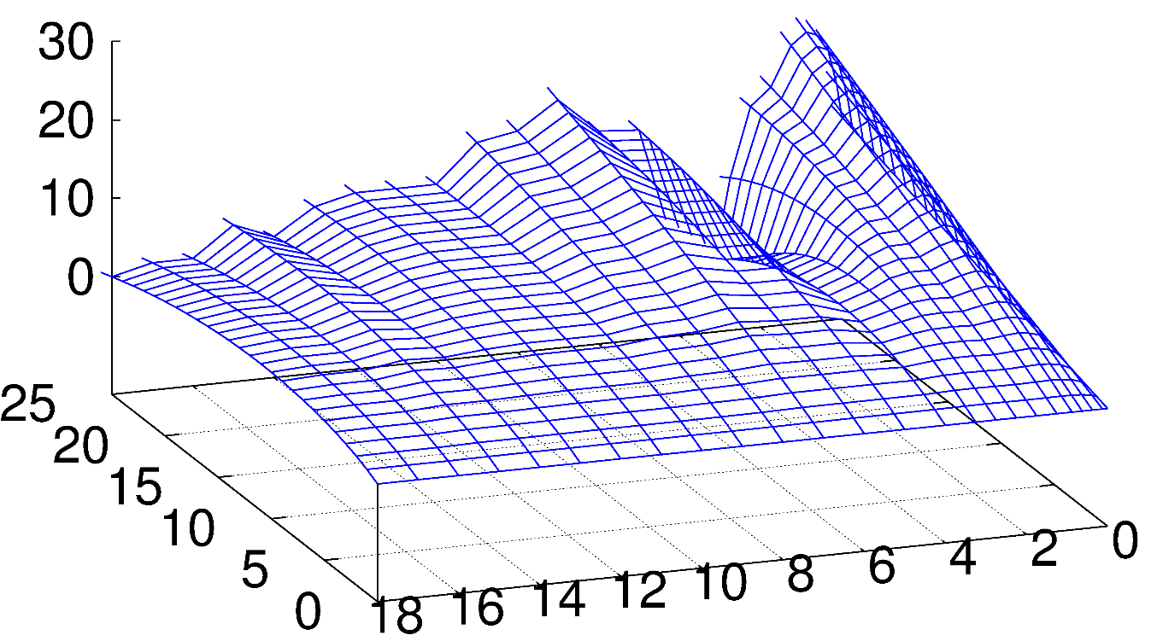
提案：塗膜析出モデル パラメータ同定
膜厚が大きいほど拡散消費電流密度が小さい
＝膜厚が大きいほどクーロン効率が大きい
拡散$消費電流密度：j_{dif}\left(j_{cat}, h\right)=j_{cat}−d_{1}\left(h\right){j_{cat}^{}}^{d_{2}\left(h\right)}$
一枚板電着実験のデータとフィッテングし，パラメータを同定した
拡散消費
電流密度
電流のロス
↓
大きいほど
クーロン効率が
小さい
＝
$$(j_{dif})$$
[$A/m^{2}$]
カソード電流密度
($j_{cat}$)[$A/m^{2}$]
膜厚$(h)$[$μm$]

Slide 23
提案：塗膜抵抗モデル
カソード電流密度$j_{cat}$を膜厚$h$に対応する
パラメータ$p_{1},p_{2}$を与えた塗膜の電圧降下$Δφ_{fil}$の関数で表す
$$j_{cat}\left(∆φ_{fil}, h\right)=p_{1}\left(h\right)\{exp\left(p_{2}\left(h\right)Δφ_{fil}\right)−exp\left(−p_{2}\left(h\right)∆φ_{fil}\right)\}.$$
分極曲線を表す代表的な式（バトラー・ボルマー式） を基に提案した

Slide 24
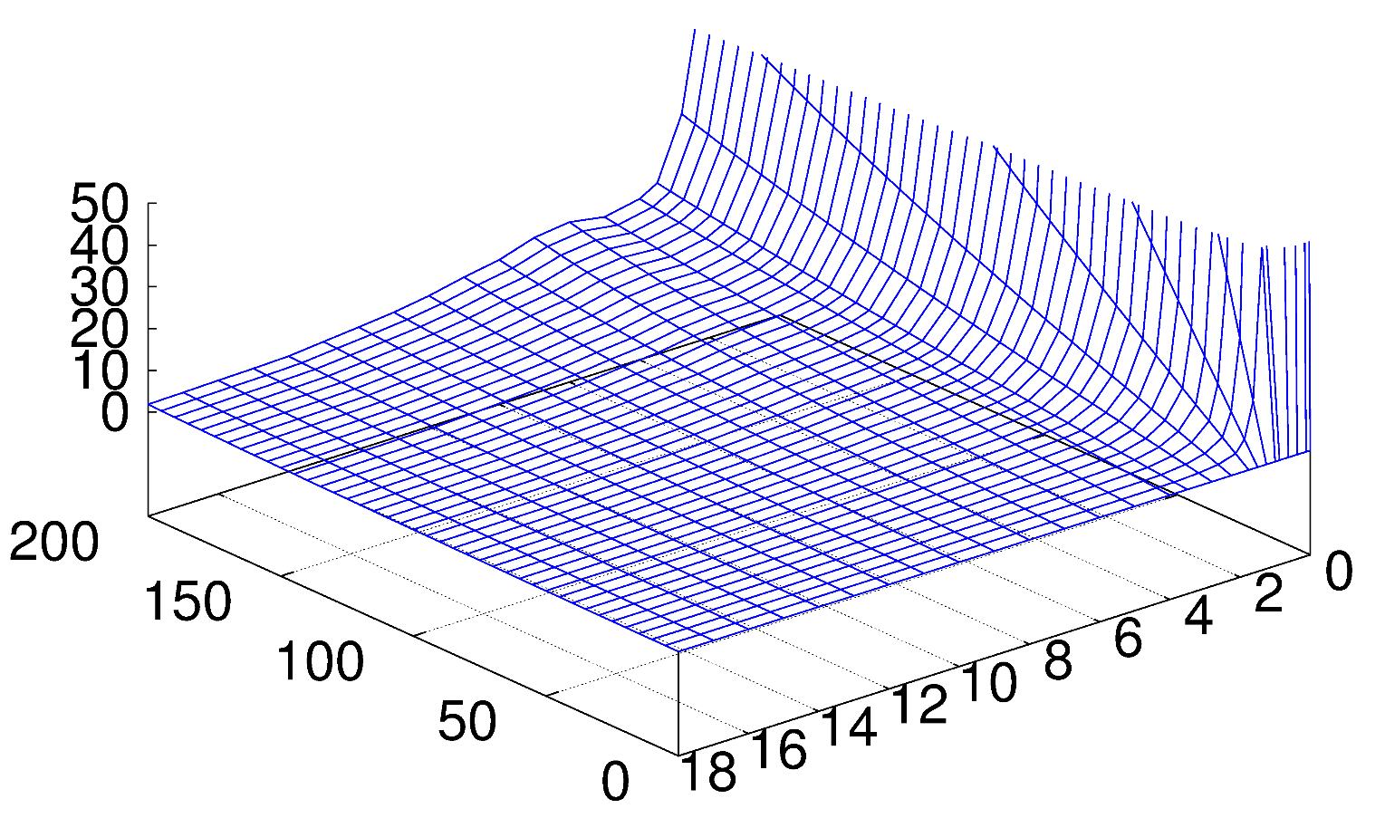
提案：塗膜抵抗モデル
膜厚が小さい領域における 電流の急激な変化を表現できている
一枚板電着実験のデータとフィッテング パラメータを同定
カソード
電流密度
($j_{cat}$)
[$A/m^{2}$]
塗膜での電圧降下
$(Δφ_{fil})$[V]
膜厚$(h)$[$μm$]

Slide 25
検証例題

Slide 26
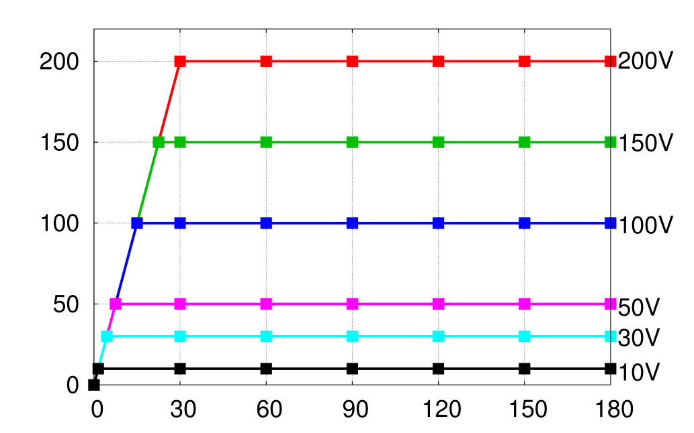
提案モデル検証 一枚板電着解析
解析例（膜厚）
設定した入力電圧の時刻歴
電源電圧
設定電圧まで
(Δφ_{app})
[V]
で昇圧
時刻 (t) [s]
提案した各モデルを有限要素法のシミュレータに組み込み
実験で行った一枚板電着を解析

Slide 27
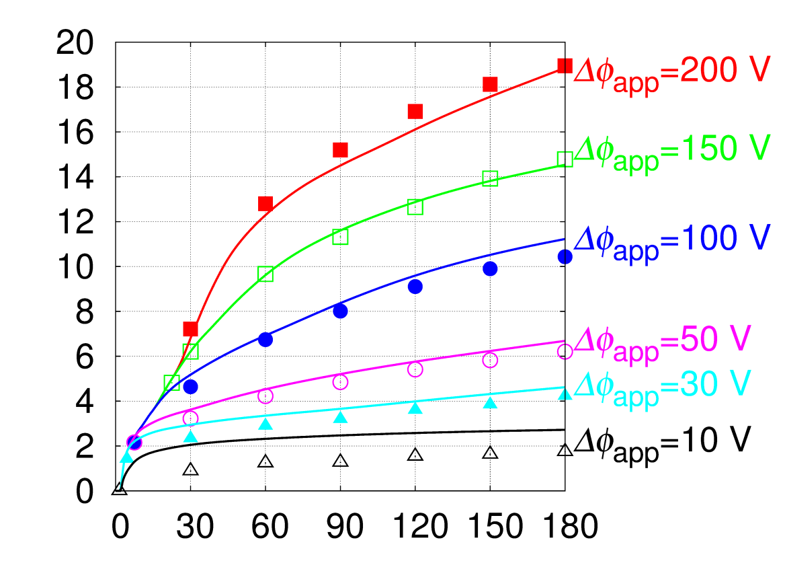
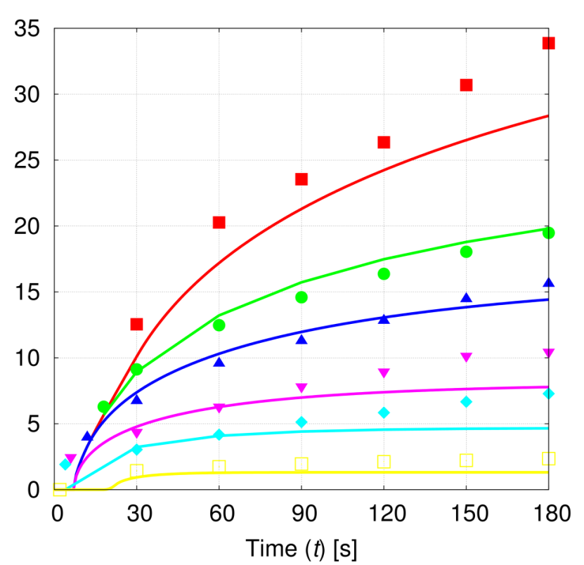
一枚板電着解析結果 膜厚時刻歴
250V
全体に精度が向上していることが確認できた
$Δφ_{app}≥\text{150}\text{V}$については実験結果をよく再現できた
$Δφ_{app}=$10Vは特に初期析出量の精度が不十分
提案モデル
従来モデル
塗料B
塗料A
膜厚
150V
$$(h)$$
[$μm$]
100V
50V
30V
10V
点： 実験データ
実線：解析結果
時刻$(t)$[s]
時刻$(t)$[s]
膜厚誤差のRMS=0.75μm
膜厚誤差のRMS=1.74μm

Slide 28
一枚板電着解析結果 膜厚時刻歴
250V
全体に精度が向上していることが確認できた
$Δφ_{app}≥\text{150}\text{V}$については実験結果をよく再現できた
$Δφ_{app}=$10Vは特に初期析出量の精度が不十分
提案モデル
従来モデル
塗料B
塗料A
膜厚
実験の都合上，異なる塗料を用いた
直接の比較はできないことに注意
150V
$$(h)$$
[$μm$]
100V
50V
30V
10V
点： 実験データ
実線：解析結果
時刻$(t)$[s]
時刻$(t)$[s]
膜厚誤差のRMS=0.75μm
膜厚誤差のRMS=1.74μm

Slide 29
一枚板電着解析結果 膜厚時刻歴
250V
全体に精度が向上していることが確認できた
$Δφ_{app}≥\text{30}\text{V}$については実験結果をよく再現できた
$Δφ_{app}=$10Vは特に初期析出量の精度が不十分
提案モデル
従来モデル
塗料B
塗料A
膜厚
150V
$$(h)$$
[$μm$]
100V
50V
30V
10V
点： 実験データ
実線：解析結果
時刻$(t)$[s]
時刻$(t)$[s]
膜厚誤差のRMS=0.75μm
膜厚誤差のRMS=1.74μm

Slide 30
一枚板電着解析結果 膜厚時刻歴
250V
全体に精度が向上していることが確認できた
$Δφ_{app}≥\text{150}\text{V}$については実験結果をよく再現できた
$Δφ_{app}=$10Vは特に初期析出量の精度が不十分
提案モデル
従来モデル
塗料B
塗料A
膜厚
150V
$$(h)$$
[$μm$]
100V
50V
30V
10V
点： 実験データ
実線：解析結果
時刻$(t)$[s]
時刻$(t)$[s]
電着初期段階での析出が多すぎるため
全体に膜厚が大きくなっている
膜厚誤差のRMS=0.75μm
膜厚誤差のRMS=1.74μm

Slide 31
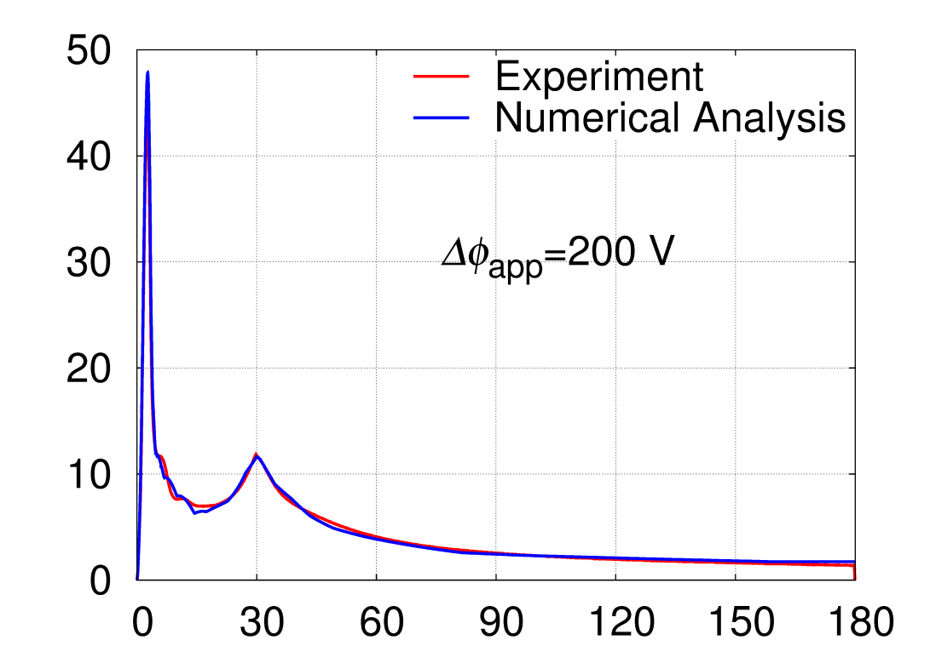
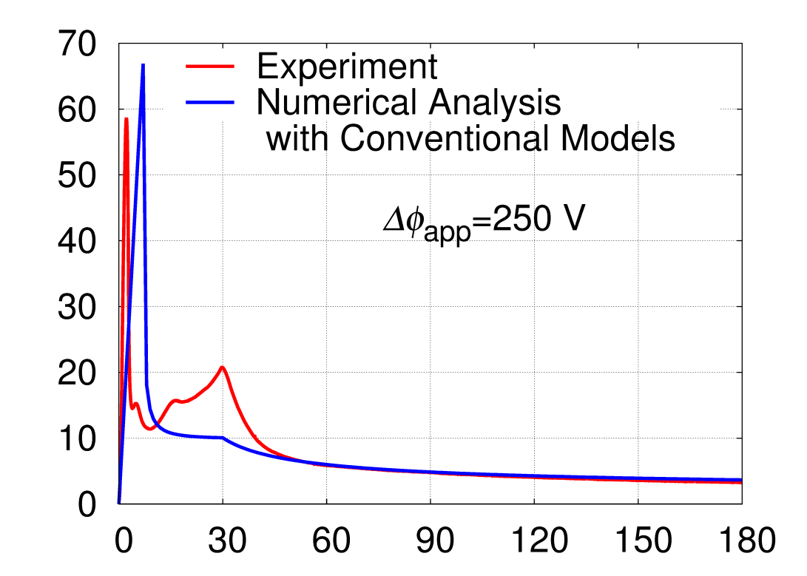
一枚板電着解析結果 電流密度
従来モデルでは再現できなかった２つ目のピークを再現
１つ目のピークの大きさ，時刻が実験結果と一致
カソード
電流密度
塗料B
塗料A
提案モデル
従来モデル
$$(j_{cat})$$
[$A/m^{2}$]
時刻$(t)$[s]
時刻$(t)$[s]
特徴が顕著に表れる高電圧での電着結果を示す

Slide 32
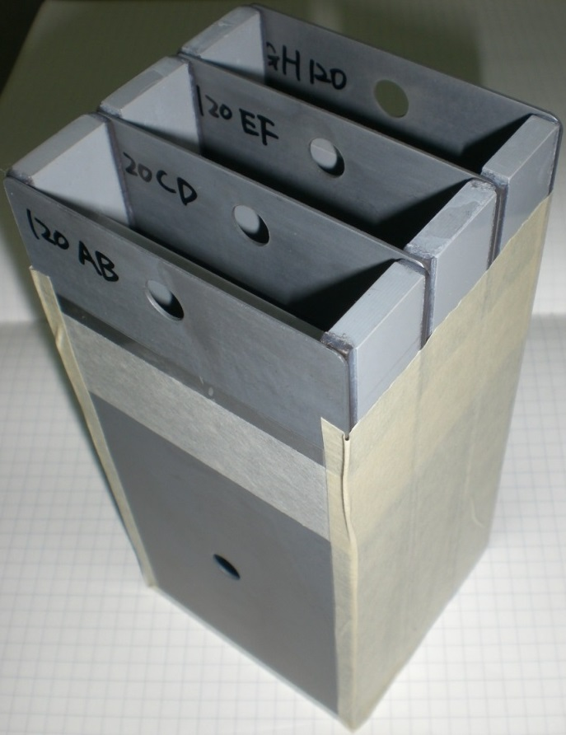
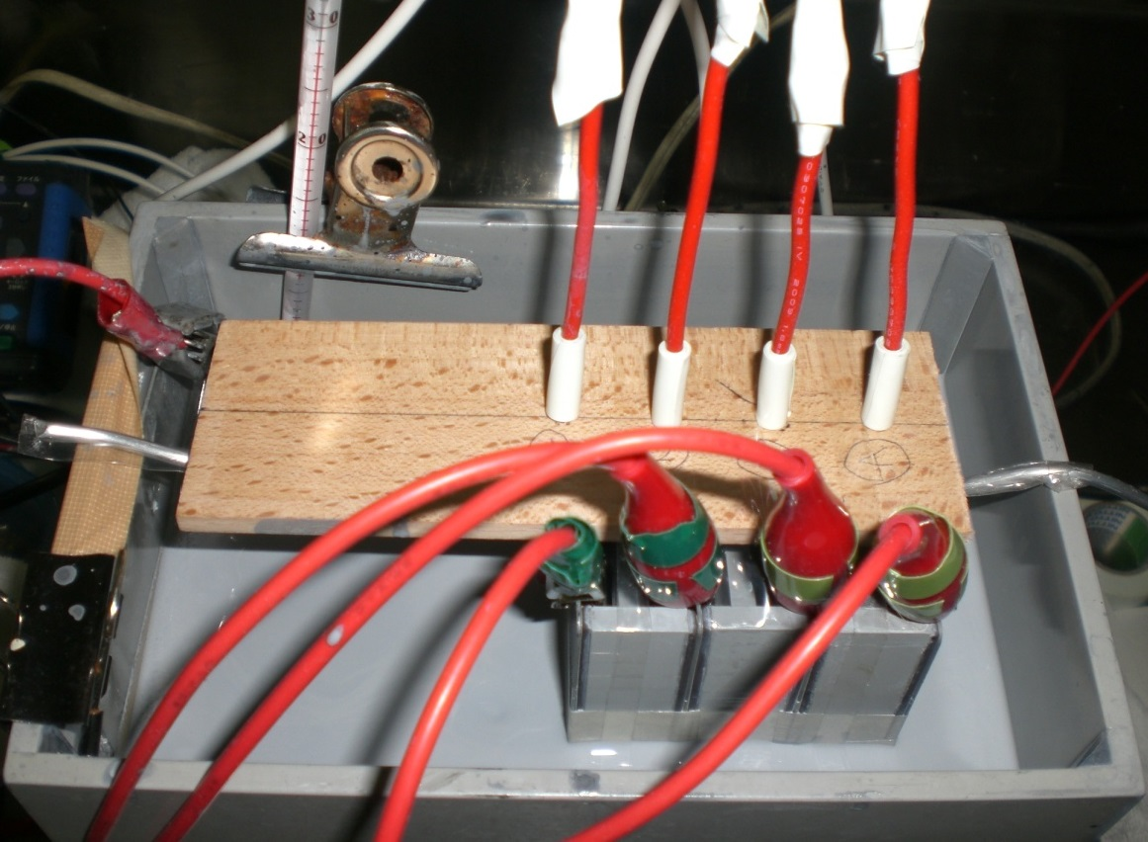
４枚BOX法の電着実験および解析
袋状部材を模擬した電着試験
Ａ面が一番析出しやすく，F,G面が最も析出しづらい
今回Ｈ面は絶縁
設定電圧200V180sの標準的な電圧時刻歴を与えた
Ｇ面
裏： H面
Ｅ面
裏：Ｆ面
C面
裏：Ｄ面
A面
裏：Ｂ面
手前の３枚 中央に穴

Slide 33
複雑形状（４枚BOX）の実験および解析
袋状部材を模擬した電着試験
Ａ面が一番析出しやすく，F,G面が最も析出しづらい
今回Ｈ面は絶縁
設定電圧200V180sの標準的な電圧時刻歴を与えた
Ｇ面
裏： H面
Ｅ面
裏：Ｆ面
C面
裏：Ｄ面
A面
裏：Ｂ面
手前の３枚 中央に穴
解析結果（膜厚）

Slide 34
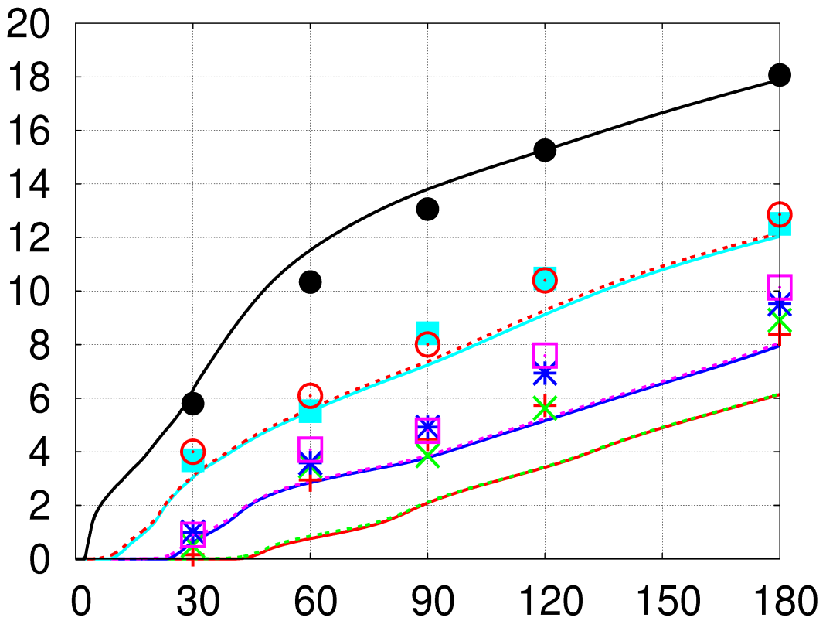
４枚BOX電着解析結果 膜厚時刻歴
外側の面は実験結果とほぼ一致
G面（一番奥）で最大3μmほどの誤差に収まった
従来と比べ格段に精度が向上
A面
B面
C面
膜厚
$$(h)$$
[$μm$]
D面
E面
F面
G面
時刻$(t)$[s]

Slide 35
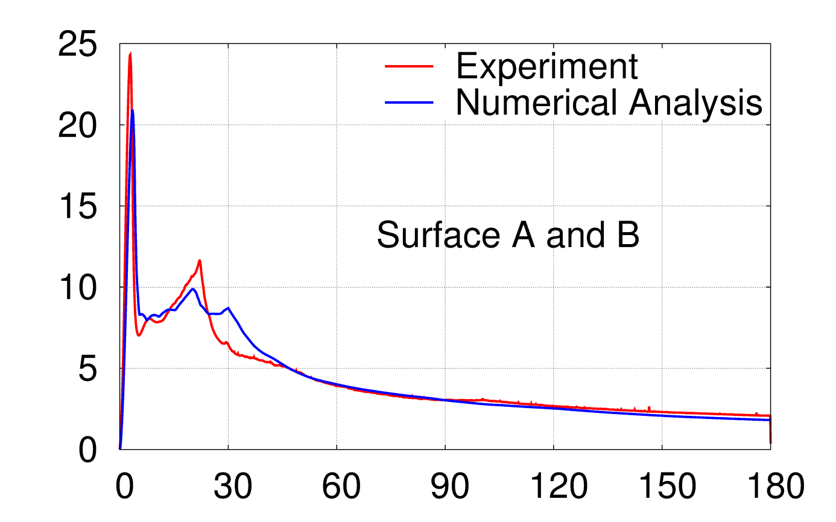
４枚BOX電着解析結果 電流
４枚BOXの外側の面では 電流密度時刻歴を精度よく再現できた
ＡおよびＢ面の
平均電流密度
$$(j_{cat})$$
[$A/m^{2}$]
時刻$(t)$[s]

Slide 36
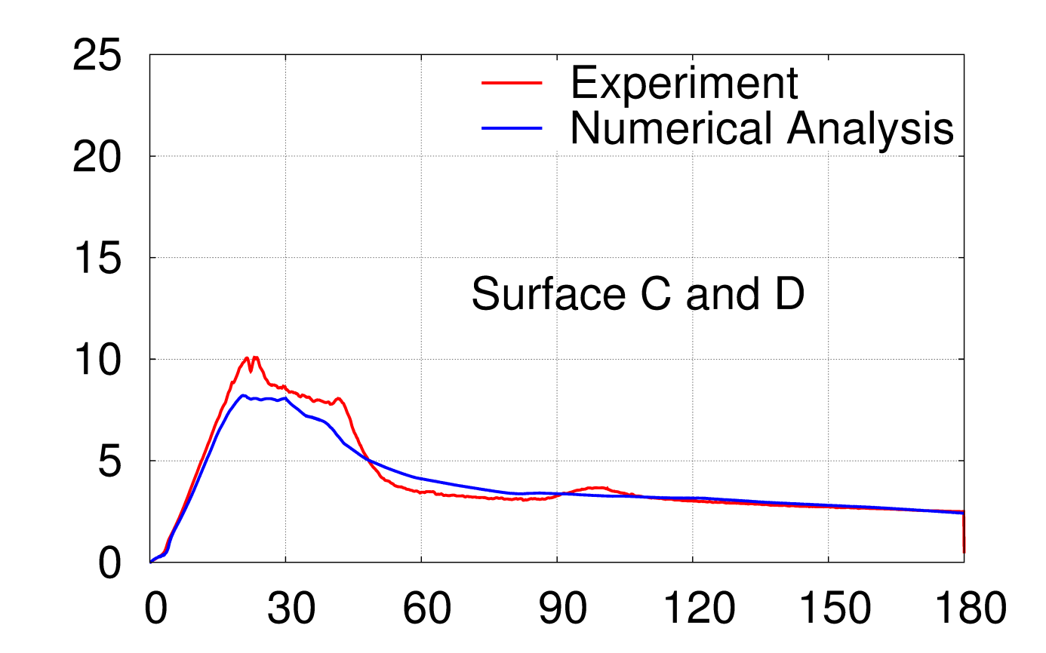
４枚BOX電着解析結果 電流
内側の面でも同様に 電流密度時刻歴を精度よく再現できた
ＣおよびＤ面の
平均電流密度
$$(j_{cat})$$
[$A/m^{2}$]
時刻$(t)$[s]

Slide 37
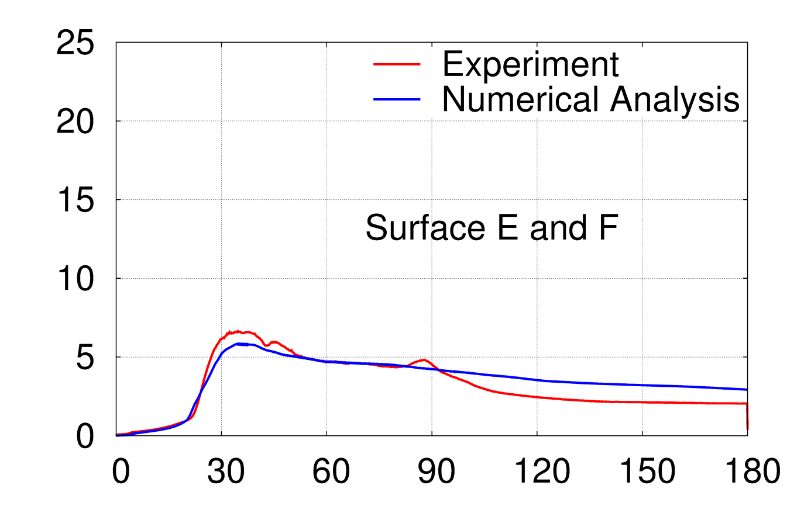
４枚BOX電着解析結果 電流
内側の面でも同様に 電流密度時刻歴を精度よく再現できた
ＥおよびＦ面の
平均電流密度
$$(j_{cat})$$
[$A/m^{2}$]
時刻$(t)$[s]

Slide 38
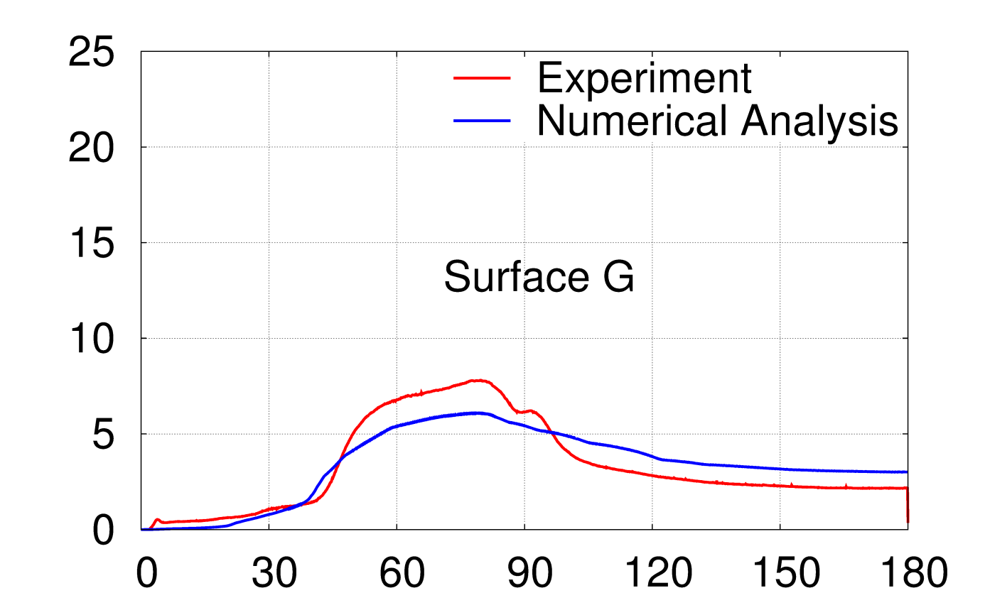
４枚BOX電着解析結果 電流
最奥の面では誤差が顕著に表れやすい
ピークの時刻など特徴が再現できている
Ｇ面の
平均電流密度
$$(j_{cat})$$
[$A/m^{2}$]
時刻$(t)$[s]

Slide 39
まとめ
一枚板電着実験により塗膜析出および塗膜抵抗における特性を確認
得られた知見を基に塗膜の析出メカニズムを考察し， 新たな塗膜析出モデルおよび塗膜抵抗モデルを提案
塗膜析出モデル：拡散消費電流密度を膜厚と電流密度の関数
塗膜抵抗モデル：電流を膜厚と電圧の関数
各モデルパラメータを同定
有限要素法に提案モデルを組みこみ，提案手法の 有効性を確認
膜厚の予測精度の向上および，電流のピークを再現
４枚BOXの内側の面の膜厚精度も改善

